Slide 1

Umbanda Sagrada

Slide 2
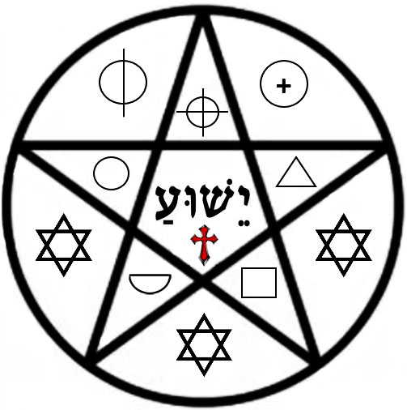
OXALÁ

Slide 3


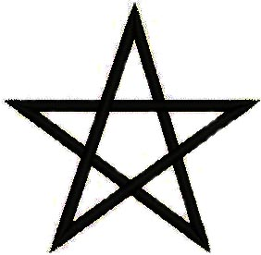
Pai Tomé de Aruanda

Slide 4
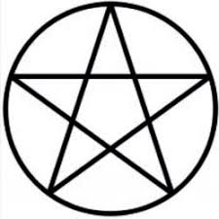

Caboclo Urubatão da Guia

Slide 5

Tranca Rua das Almas

Slide 6






Cigano Pablo

Slide 7



Boiadeiro Zé do Laço

Slide 8
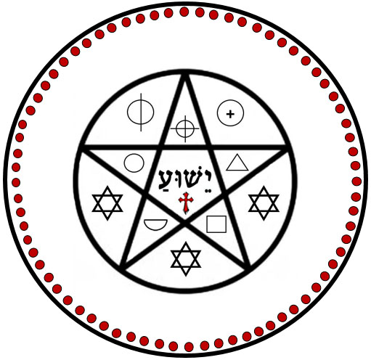

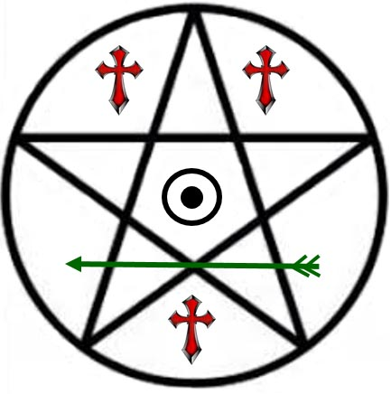
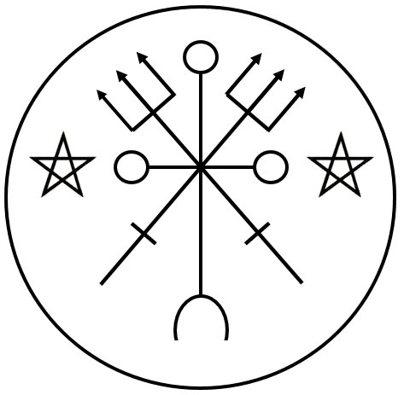

Slide 9
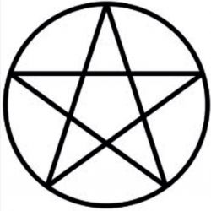


Minha Mandala
(Proteção e Trabalho)
+
CONSTRUÇÃO

Slide 11



